Slide 1
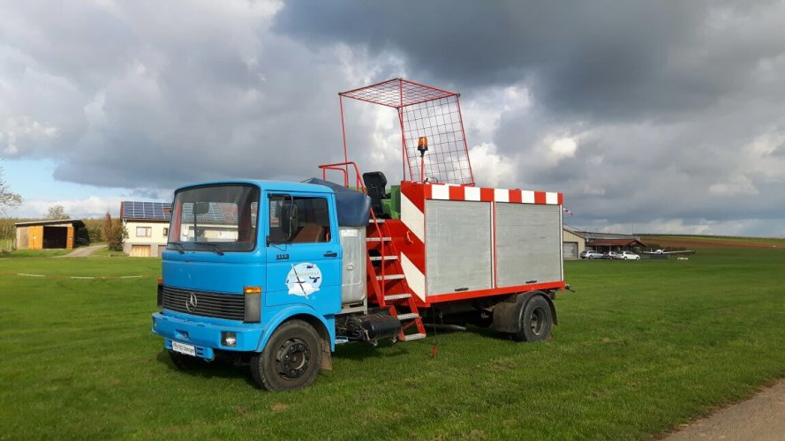
Einweisung Steuerung

Slide 2
Tagesordnung
Neue Komponenten
Elektrik
Pneumatik
Bedienfeld
Bedienung
Fragen...

Slide 3
Neue Komponenten
Siemens LOGO
Magnetventile
IQS-Steckanschlüsse
Manometer
Drehzalmesser Motor
Drehratenmesser Kardanwelle
Endschalter Gashebel
Druckschalter Pneumatik

Slide 4
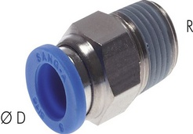
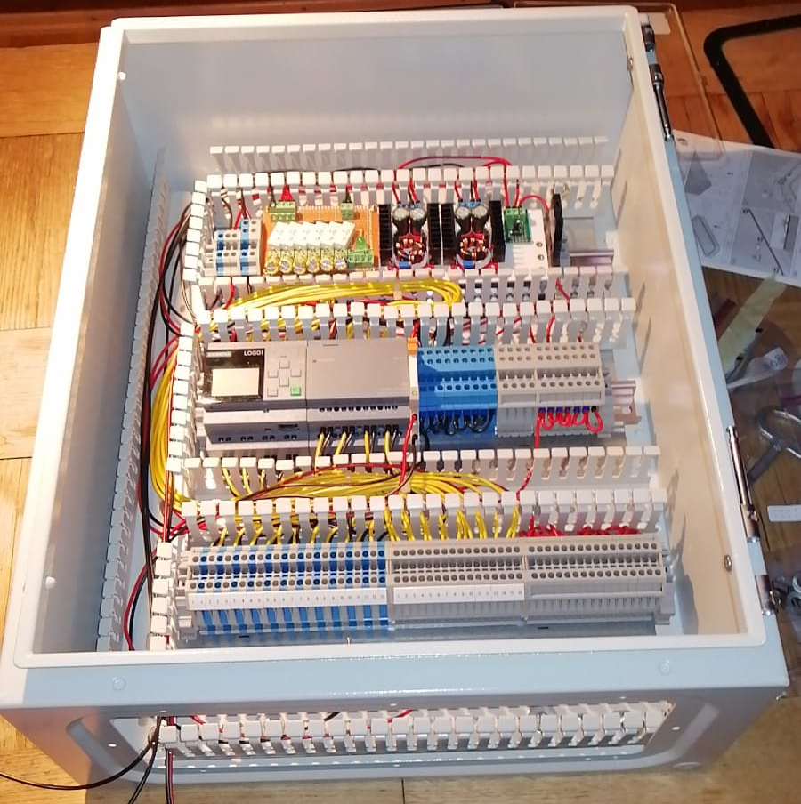
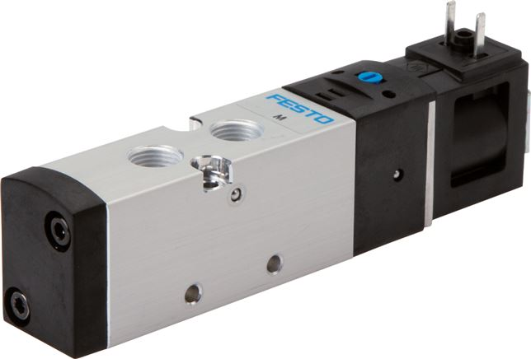
Neue Komponenten

Slide 5
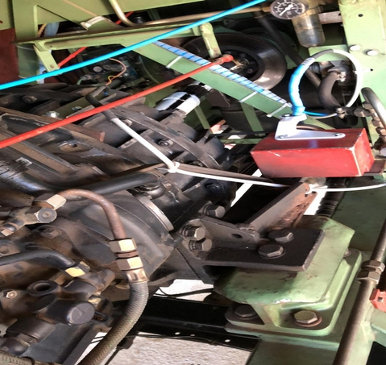
Neue Komponenten

Slide 6
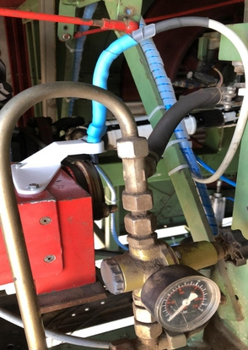
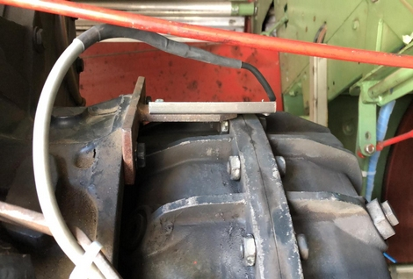
Neue Komponenten

Slide 7
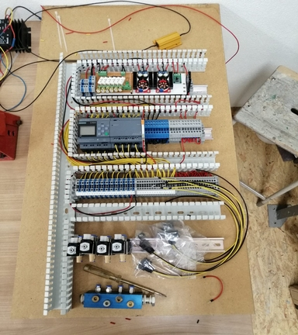
Elektrik
Steuerung braucht
Strom!
Gekoppelt mit
”Zündung”

Slide 8
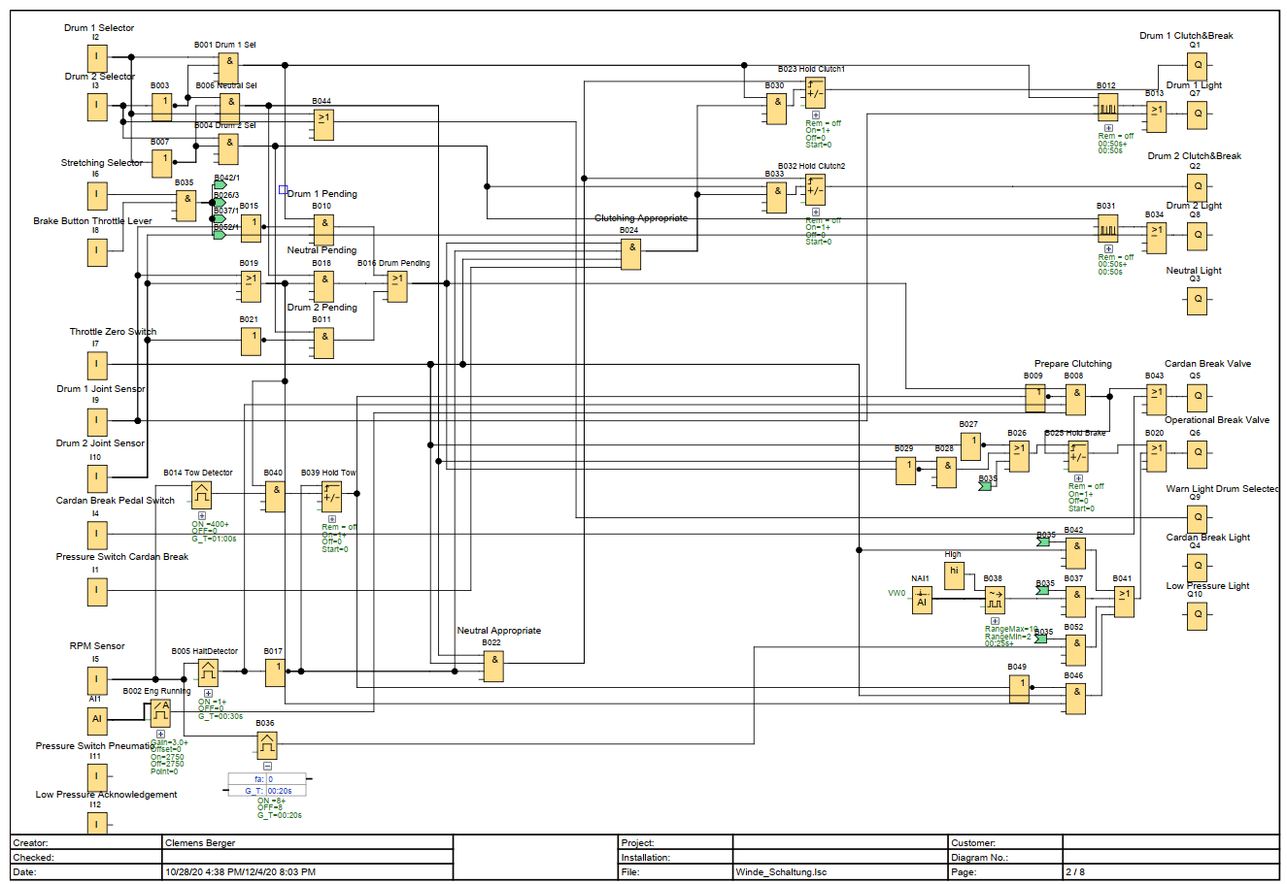
Elektrik

Slide 9
Pneumatik
Nur noch ein Ventil je Trommel
Ausziehbremsen beliebig einstellbar
Druck wird überwacht

Slide 10
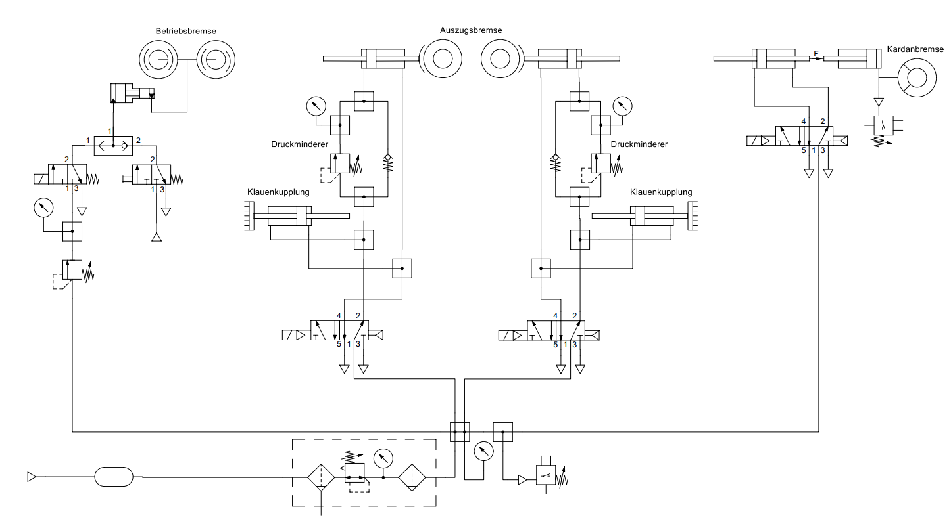
Pneumatik

Slide 11
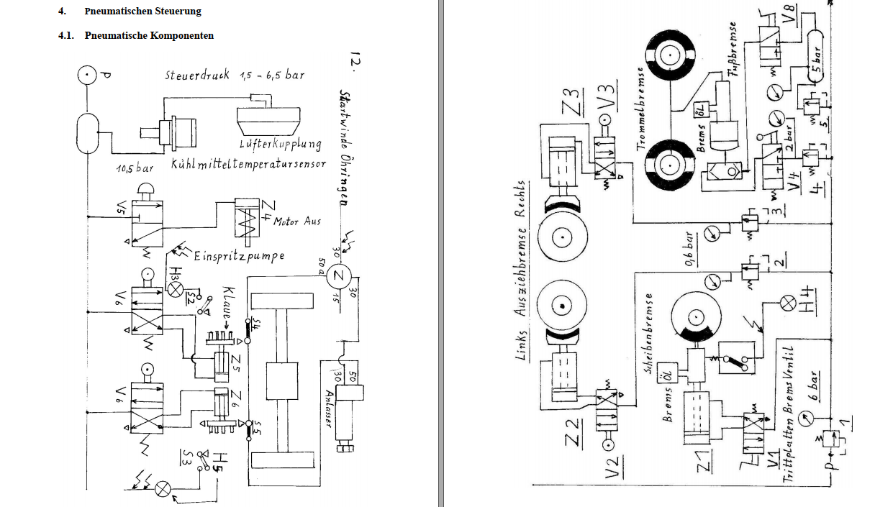
Pneumatik

Slide 12
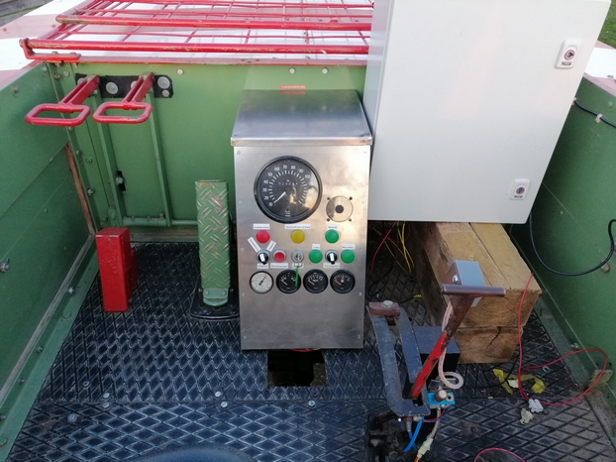
Bedienfeld
Kardanbremse (indirekt)
Betriebsbremse (direkt)
Betriebsbremse (indirekt)
Endschalter Gashebel
2
1
3
4

Slide 13
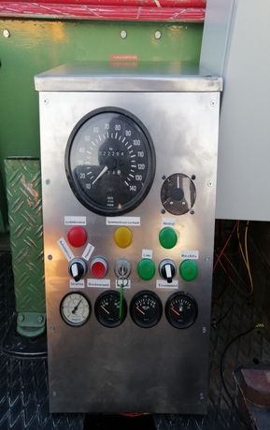
Bedienfeld

Slide 14

Bedienfeld

Slide 15
Bedienfeld
LOGO hat Strom, wenn “Zündung” an
Versorgung von LOGO gepuffert → Zündung aus
→ Spannungsversorgung noch für mehrere Sekunden an

Slide 16
Bedienfeld
Spannungsversorgung leuchtet, wenn LOGO versorgt
Druckwarnung blinkt, wenn Druck p < ~5 bar
Kardanbremse leuchtet, wenn betätigt (Sensor)

Slide 17
Bedienfeld
Grüne Leuchte blinkt, wenn Trommel angewählt aber noch nicht eingerückt (Endschalter)
Bsp.: Neutral leuchtet und Links blinkt

Slide 18
Bedienfeld
Druckwarnung blinkt → Trommeln werden nicht eingerückt
Druckwarnung bestätigt → Dauerleuchten → Trommeln können eingerückt werden, aber schnellstmöglich Sensor ersetzen!!!

Slide 19
Bedienfeld
Straffen standardmäßig auf Automatisch!!!
Wenn Drehraten- oder Drehzahlsensor ausgefallen: Straffen auf Manuell → Bremsen müssen manuell betätigt werden!!!

Slide 20
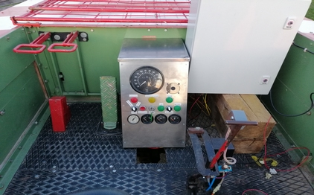
Bedienung
2
1
3
Zündung min. 5s an?
Trommel → Neutral
Motor anlassen
Trommel wählen
Grünes Dauerlicht abwarten...
Straffen: Taster 3 drücken & wenig Gas (Gas nicht regulieren!)
Start: Taster 3 loslassen & mehr Gas
Seilgeschwindigkeit regulieren...
Seil fällt: Seil rechtzeitig mit Pedal 2 bremsen!

Slide 21
Bedienung – Trommel einrücken
Nur Drehknopf betätigen, Rest erfolgt automatisch!!!
Keine Knöpfe drücken oder Pedale treten!!!
LOGO…
  ...bremst Kardanwelle
  ...betätigt Ventil zum Einrücken der Trommel und Freigeben der Ausziehbremse
  ...gibt Kardanwelle wieder frei
  ...bremst Trommel bis zum ersten Gasstoß
(Evtl. Kurzer Gasstoß nötig, dass Einrücken beginnt...)

Slide 22
Bedienung – Seil Straffen
Drucktaster an Gashebel drücken und gedrückt halten
Wenig Gas geben bis Ventil angetaktet wird
Gas konstant halten!!!
Flugzeug anschauen!!!
“Seil straff” → Drucktaster loslassen & Gas…
“Halt stop” → Gas auf Null → Trommel wird auf Stillstand gebremst → Gashebel nach rechts → Motor geht aus

Slide 23
Bedienung – Seil Straffen
Wenn Drucktaster gedrückt und Gashebel in Nullstellung → Trommel wird auf Stillstand gebremst
Wenn Drucktaster gedrückt und Gashebel nicht in Nullstellung → Ventil wird von LOGO angetaktet → Seil wird langsam gestrafft

Slide 24
Bedienung – Wiederholung
2
1
3
Zündung min. 5s an?
Trommel → Neutral
Motor anlassen
Trommel wählen
Grünes Dauerlicht abwarten...
Straffen: Taster 3 drücken & wenig Gas (Gas nicht regulieren!)
Start: Taster 3 loslassen & mehr Gas
Seilgeschwindigkeit regulieren...
Seil fällt: Seil rechtzeitig mit Pedal 2 bremsen!

Slide 25
Bedienung – Seile ausziehen
Seile so auslegen, dass wenn möglich min. 3m zum Straffen ausliegen
Druckminderer sind eingestellt → Nicht daran rumspielen ohne Erik oder mir (Clemens) VORER Bescheid zu geben!

Slide 26
Bedienung – Dont’s
NIEEEEEEMALS Druckminderer von Betriebsbremse verstellen!!!!!!
Nicht denken, ihr könnt besser Seile straffen als die Automatik → Nur auf Manuell, wenn Sensorik ausfällt!
Selbst an der LOGO rumspielen….

Slide 27
Fragen
Jetzt seid ihr dran…

